Slide 1
LEGEND OF PIRATE
2D HYPER CASUAL GAME – USING UNITY3D ENGINE
GVHD: Hồ Nguyên Hoàng Phương | Thành viên: Hà Nguyễn Hoàng Duy & Nguyễn Mạnh Quỳnh

Slide 2
Nội dung chính
01
Giới thiệu tổng quan
02
Phân tích thiết kế
03
Chơi thử nghiệm
04
Q&A

Slide 3
Giới thiệu tổng quan
Các công nghệ sử dụng
Lý do chọn đề tài
01
MULTI-PLATFORM
HYPER-CASUAL
02
C# - UNITY3D
SCALA - AKKA TOOLKIT
Giới thiệu game
03
04
LEGEND OF PIRATE
(OPEN WORLD)

Slide 4
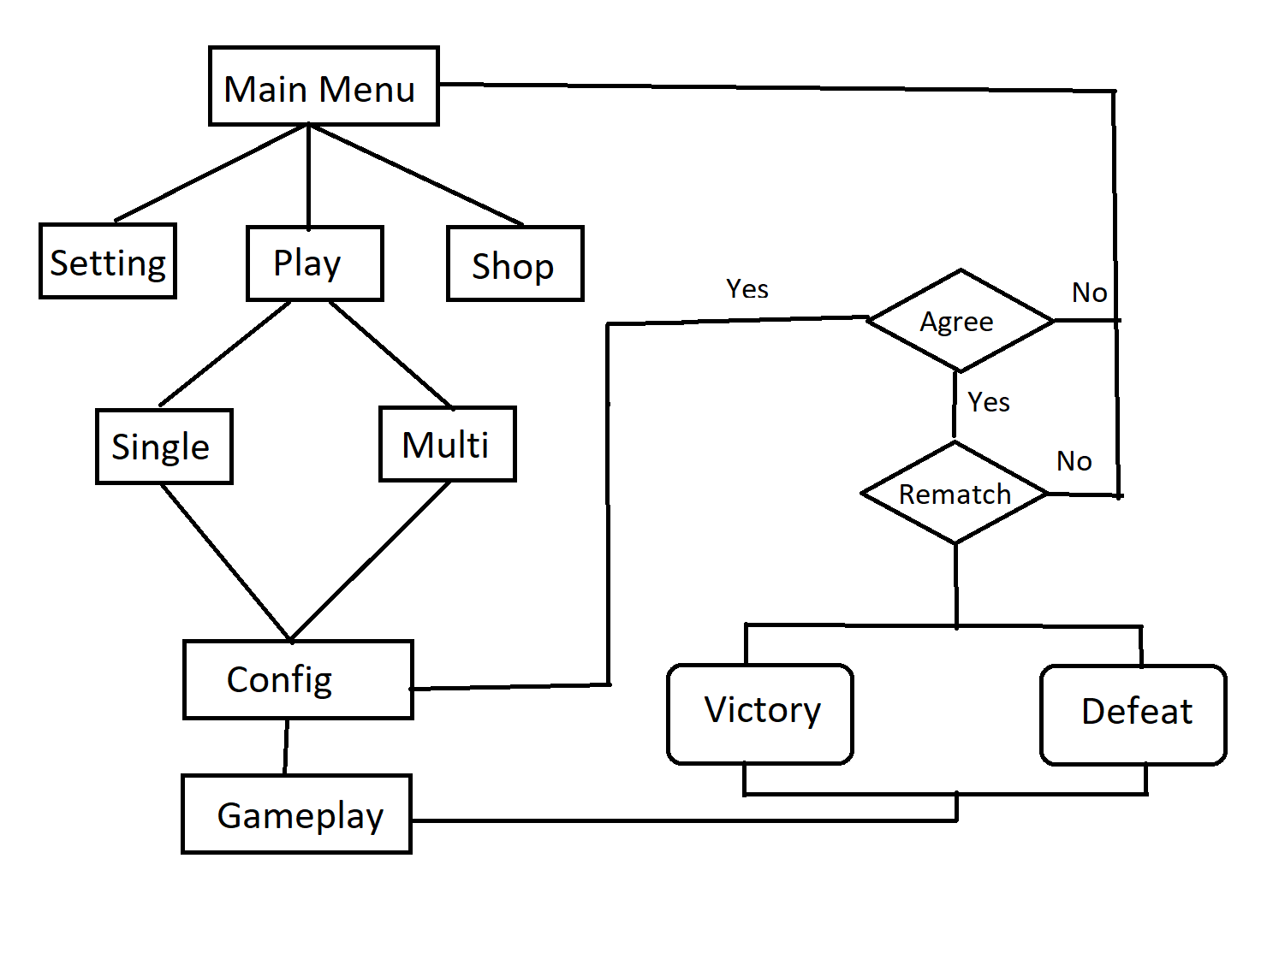
Phân tích hệ thống

Slide 5
Phân tích trò chơi
Gameplay
Multi-player
01
Cách chơi
Các thuật toán sử dụng,…
(Phần offline)
02
Cách hoạt động client-server
Playgame
03
04

Slide 6
HƯỚNG MỞ RỘNG
02 HƯỚNG
Mở rộng hệ sinh thái
Mở rộng trò chơi
Hệ thống cốt truyện
Thiết kế màn chơi

Slide 7
Q & A
Quá trình làm game
Các khó khăn
Hướng phát triển
Kinh nghiệm rút ra
Công nghệ sử dụng

Slide 8
Thank you

